Slide 1



즐겁게 배우는 안전교육
기능성 보드게임
안전할까?

Slide 2


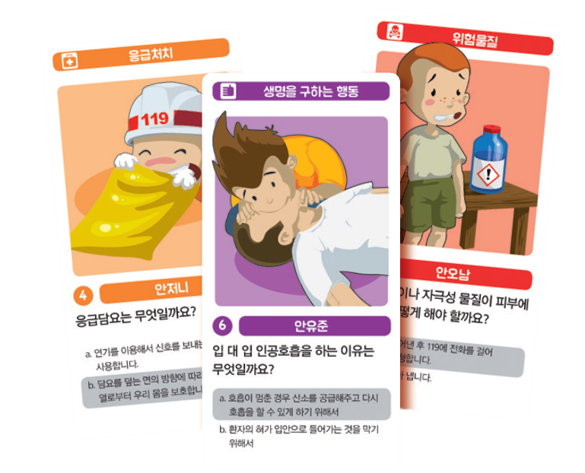

안전교육, 보드게임!

Slide 3

게임 설명

Slide 4

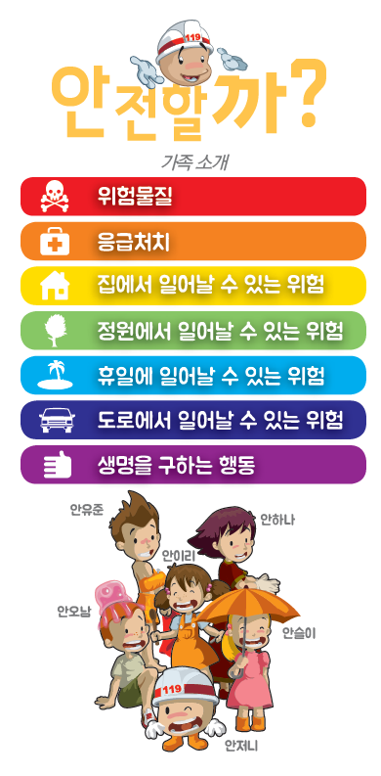
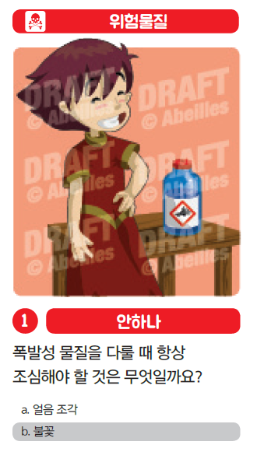


카드 구성
상황소개
1
3
질문
4
정답
구성원
2

Slide 5





플레이어에게 7장씩 나눠 준 다음, 남은 카드는 더미를 만들어 둡니다.
게임 준비

Slide 6
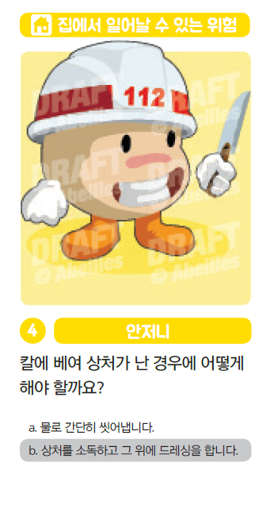
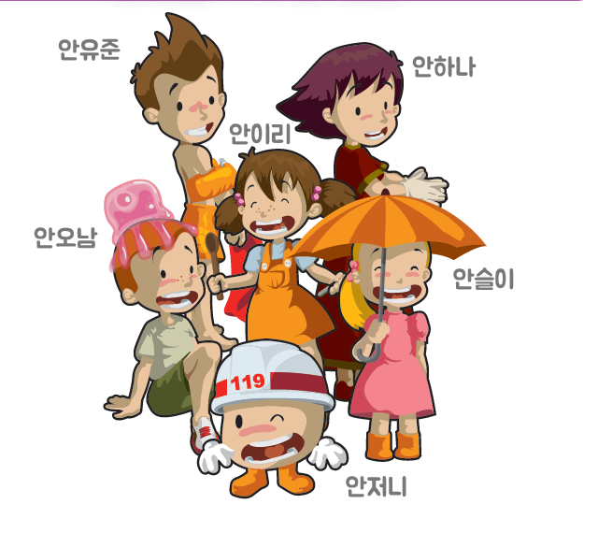
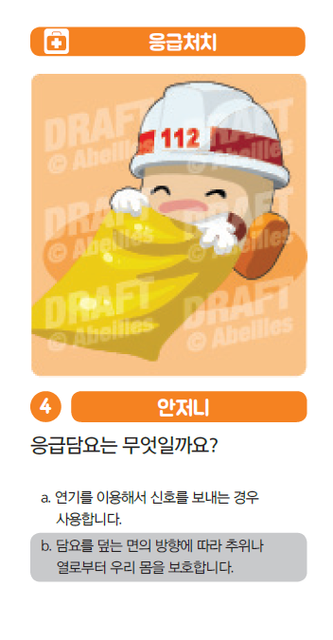
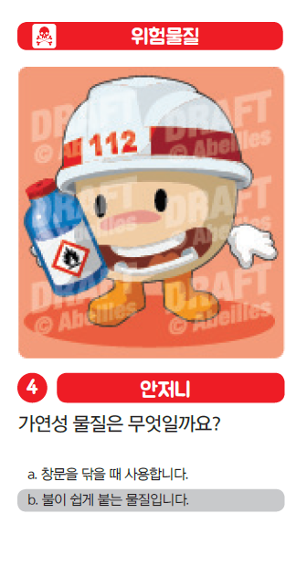
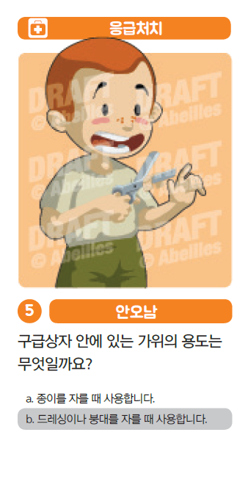
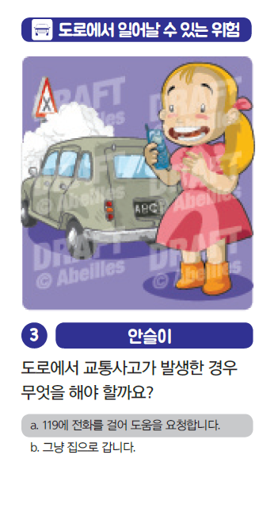
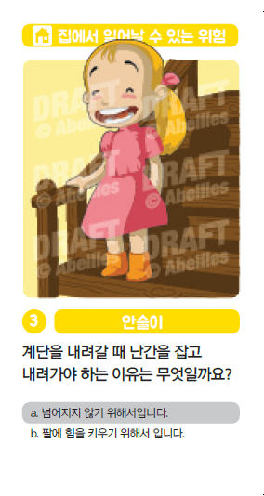
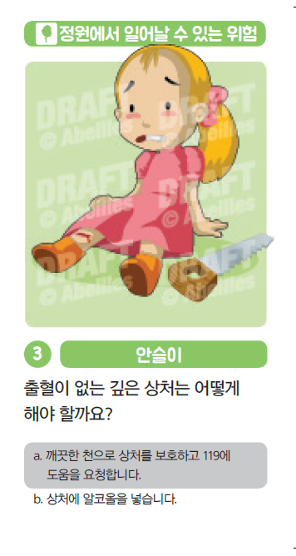
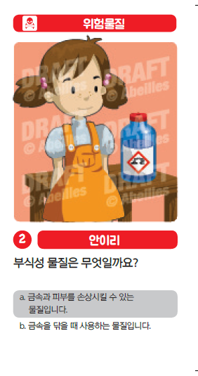
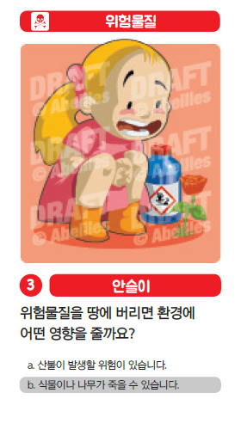
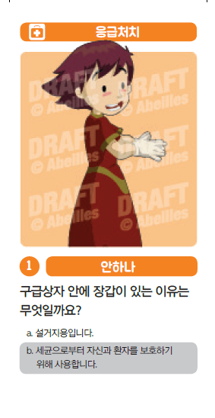
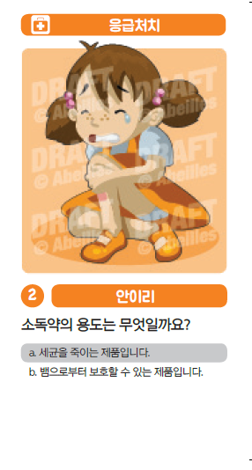
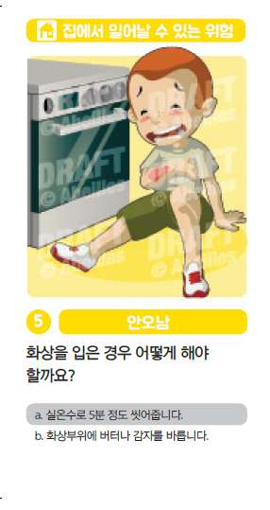
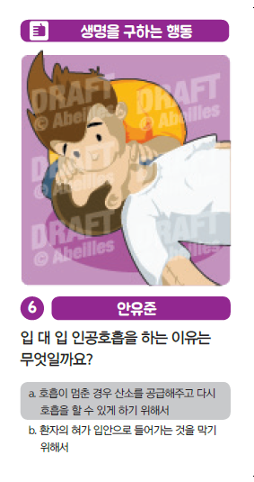
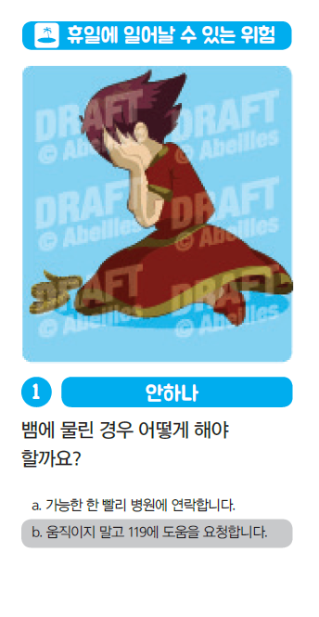
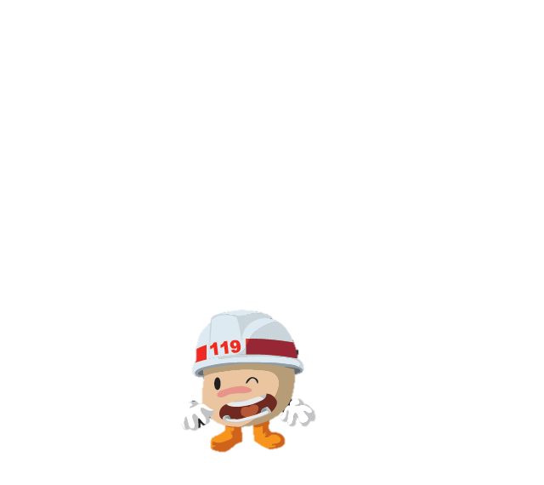
플레이어 한 명을 지목해 내 손에 있는 캐릭터 중
하나를 가지고 있는지 질문을 합니다.
게임 진행
질문하는 카드는 반드시 내 손에 있는 카드여야 합니다.
=> 질문을 받은 사람은 해당 카드를 가지고 있는지 없는지 답합니다
안저니 있니?
응, 안저니 있어

Slide 7
상대방이 해당하는 캐릭터 카드가 있는 경우
서로에게 해당하는 캐릭터 카드의 퀴즈의 문제를 냅니다.
게임 진행-1
2) 정답을 맞추면 카드를 얻고 틀리면 얻지 못합니다.
3) 퀴즈를 서로 주고 받은 후에는 차례가 종료됩니다.
정답을 맞춘 플레이어는 카드를 얻습니다.
틀린 사람은 얻지 못합니다.
VS
잠깐만.. 응 있어~
안저니 있니?
땡!!!!!
창문을 닦을 때
사용합니다.
b. 상처를 소독하고
드레싱을 합니다!
정답이야~!

Slide 8
2) 상대방이 해당하는 캐릭터 카드가 없는 경우
해당 플레이어의 차례가 종료됩니다.
게임 진행-2
VS
안저니 있니?
아니 없어 ㅠㅠ

Slide 9
6장을 먼저 모은 플레이어가 게임에서 승리합니다.
게임 종료
3장
2장
Win
6장
1장

Slide 10
수업진행 시 활용팁!

Slide 11
안전사고 영상시청 :
[교육부 TV 유튜브]
안전하고 즐거운 학교생활🏫🤗📢
교육부 제공하는 안전관련 영상으로 시청각 영상
대체 활용이 가능합니다.
2. 안전할까? 동영상 - 10종
https://www.youtube.com/watch?v=A84wSl5POV4&list=PLF0gZ9y76gj512cp_9S059iJkuwGnuMg8
https://www.youtube.com/playlist?list=PLTqTjS6mSbgK-pWwAfzMJ2QXcRay-Ad_C

Slide 12
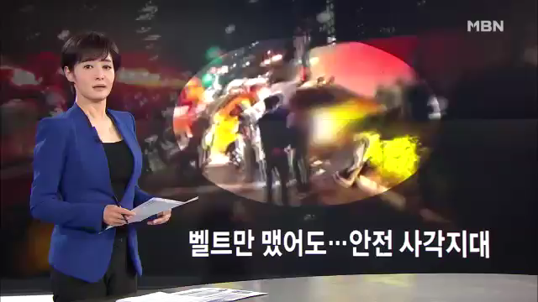
1. 안전사고 영상시청

Slide 13
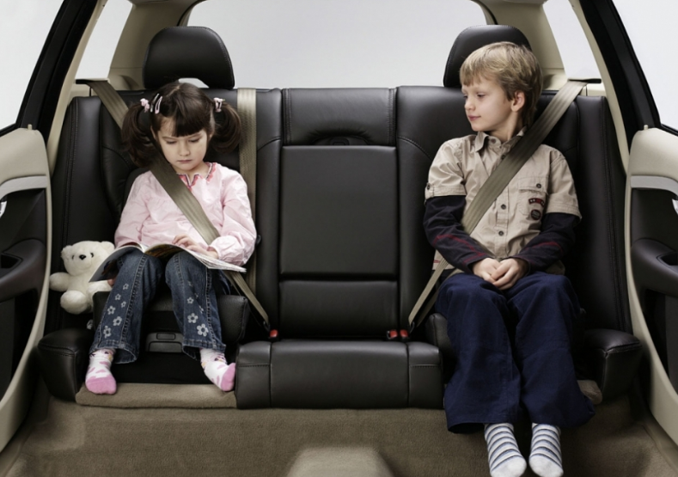
2. 안전이란?
위험하지 않은 상태를‘안전’이라고 해요.
이전 영상에서 안전벨트를 메는 것은 안전을 위한 일이겠죠?

Slide 14
2. 안전이란?
생활안전
집,학교 등 일상과 관련된 안전
교통안전
도로, 길가, 자동차와 관련된 안전
재난안전
태풍, 지진, 해일 등의 재해와 화재 등과 관련된 안전
신변안전
학교폭력, 가정폭력, 아동학대 등과 관련된 안전
Notes:
집,학교 등 일상과 관련된 안전을 무슨 안전이라고 할까요?
정답 : 생활안전
도로, 길가, 자동차와 관련된 안전을 무슨 안전이라고 할까요?
정답 : 교통안전
태풍, 지진, 해일 등의 재해와 화재 등과 관련된 안전을 무슨 안전이라고 할까요?
정답 : 재난안전
학교폭력, 가정폭력, 아동학대 등과 관련된 안전을 무슨 안전이라고 할까요?
정답 : 신변안전

Slide 15
2. 안전이란?
약물 및 사이버 중독
약품, 화학품 노출과 인터넷, 스마트폰 중독
작업안전
일터에서 발생하는 일들에 관련된 안전
응급처치
부상, 응급상황과 관련된 안전
Notes:
약품, 화학품 노출과 인터넷, 스마트폰 중독과 관련된 안전을 무슨 안전이라고 할까요?
정답 : 약물 및 사이버 중독
일터에서 발생하는 일들에 관련된 안전을 무슨 안전이라고 할까요?
정답 : 작업안전
부상, 응급상황과 관련된 안전을 무슨 안전이라고 할까요?
정답 : 응급처치

Slide 17

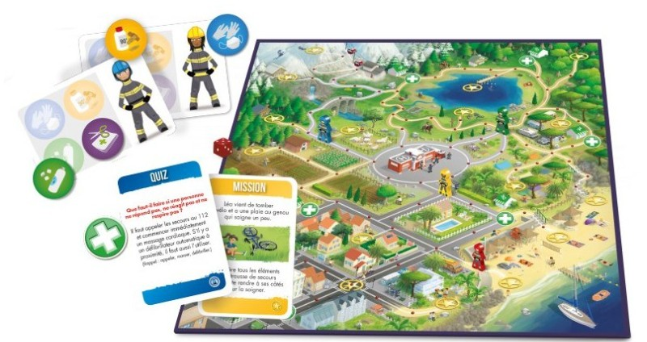
안전한 생활 정규교육 정책도입 교구 수요 증대
2015 초등학교 안전한 생활 교과 도입
교육부 및 각 지방교육청에서의 안전한 생활에 대한 지도 요청 공문 빈도 증대
가정에서 학부모가 직접 자녀들에게 안전 수칙을 지도할 수 있는 교구 수요 증대
안전게임
2015 개정교육과정
신체 건강 및 질병 예방
교통 안전
영양 안전
환경 보호
사고시 대처 방법
신체 건강 및 질병 예방
국내 개발 기존 카드= 안전한 생활에 대해 포괄적/ 단원별 수업 적용어려움
상황에 대한 질문과 토론을 통한 참여형, 자기주도적 수업이 가능한 교구
프랑스 안전청,교육청 인증

Slide 18
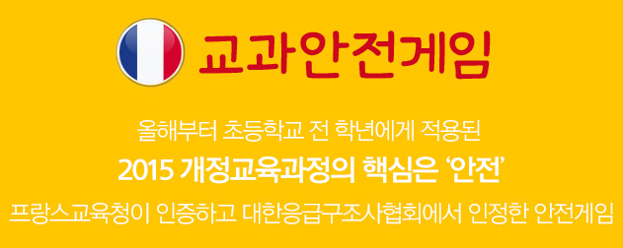

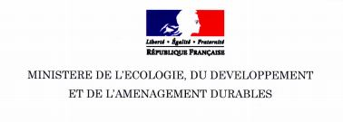


제품의 우수성
대한민국 선생님들에게
지금, 필요한 안전게임
유럽 내 수상 내역
2005년, 내무부와 국토안전부 안전, 위생 및 건강에 대한 공헌인정
2008년, 프랑스 지속가능한 개발 환경부 인증게임 -환경편-
직접적인 상황적 사례 제시를 통해
학생이 쉽게 배웁니다.
게임으로 배우는 안전 관련 수칙!
교과서에 수록된 내용보다 더 자세하게 아이들에게 안전 수칙을 교육할 수 있습니다.
2010년, PNNS 마크 인증 (국민건강영양프로그램)
2010년, UNESCO 지속가능한 발전 부서
생물다양성 게임 공인

Slide 19

이제 5대 안전 영역에 대해 알아볼까요?

Slide 20
안전할까? 안전교육 패키지
5대 안전 영역!
응급조치
환경
생물다양성
도로안전
영양

Slide 21
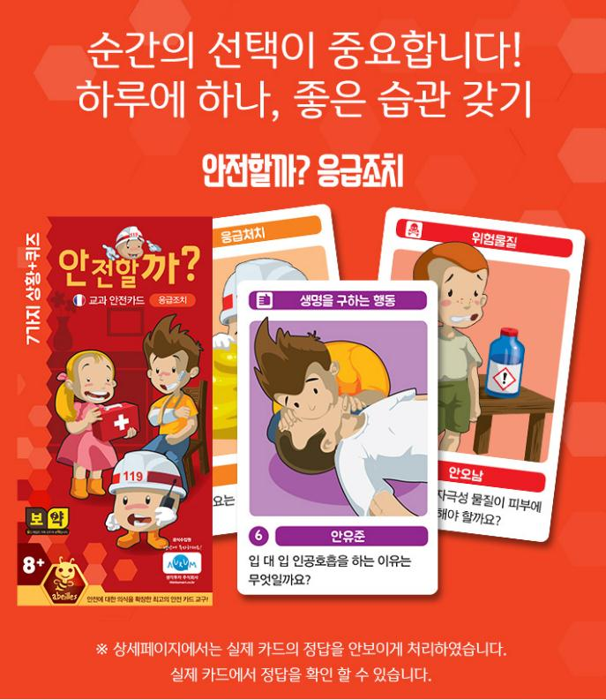
안전할까? 응급조치
학교생활, 가정, 사회에서 지켜야 할 안전수칙을 딱딱한 이론이나 수업 대신 게임으로 배울 수 있다.
일어날 수 있는 위험의 종류를 테마 별, 상황 별로 카테고리화 하여, 위험의 다발성을 인식할 수 있음.
수업 도입부분에서 흥미를 일으킬 수 있는
동영상 무료제공 및 퀴즈게임 등 멀티미디어 활용이 가능함.
초등학교 1학년 안전한 생활
  우리 모두 안전하게 : 조심조심 불조심
초등학교 2학년 안전한 생활
  안전은 내가 먼저 : 안전한 우리 집 / 즐겁고 안전하게
체육 교과 영역
  체육 교과 영역 : 기능 / 상황파악하기 / 의사결정하기 / 대처하기 / 습관화하기
3~4학년
  신체활동과 안전 / 운동장비와 안전 / 위험인지 / 조심성
5~6학년
  응급처치 / 야외활동안전 / 침착성 / 상황판단력
관련 교과
안전한 생활
체육
계기교육 (범교과 교육)
Notes:
<생물다양성 / 응급조치 / 영양 / 도로안전 / 지속가능개발>

Slide 22
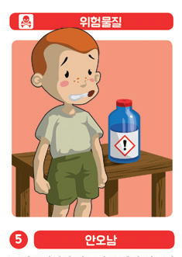



응급조치
영역 문제
독성물질이나 자극성 물질이 피부에
닿으면 어떻게 해야 할까요?
찬물로 씻어낸 후
119에 전화를 걸어
도움을 요청합니다.
119
B. 천으로 닦아냅니다.

Slide 23
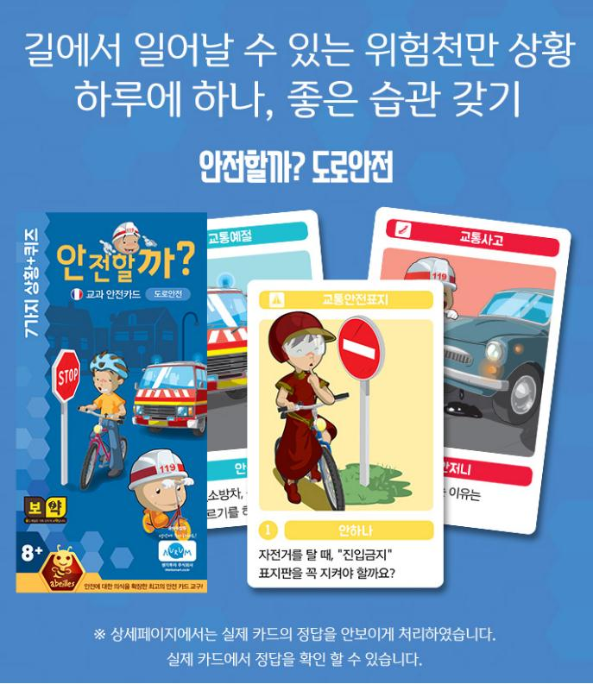
안전할까? 도로안전
주변 위험 상황에 대한 인식이 부족해
교통사고가 많이 발생하는
초등학교 1~2학년 학생들에게 다양한 상황에서
지켜야 할 교통안전
규칙을 바르게 알려주는 카드게임.
2) 신호등과 교통 표지판에 대한 개념정립이 부족한 아이들에게
게임을 통한 다양한 상황을 시뮬레이션 학습해 볼 수 있음.
3) 퀴즈게임 멀티미디어 활용이 가능함.
초등학교 1학년 안전한 생활
우리모두 교통안전 : 안전한 길 / 교통 규칙을 지켜요
초등학교 2학년 안전한 생활
교통안전, 이렇게 실천해요
자전거를 안전하게 타요
교통 예절 / 도보 안전 / 표지판 교육 / 장비 교육 / 교통 위반 / 사고 후 응급처치
관련 교과
안전한 생활
체육
계기교육 (범교과 교육)
Notes:
<생물다양성 / 응급조치 / 영양 / 도로안전 / 지속가능개발>

Slide 24
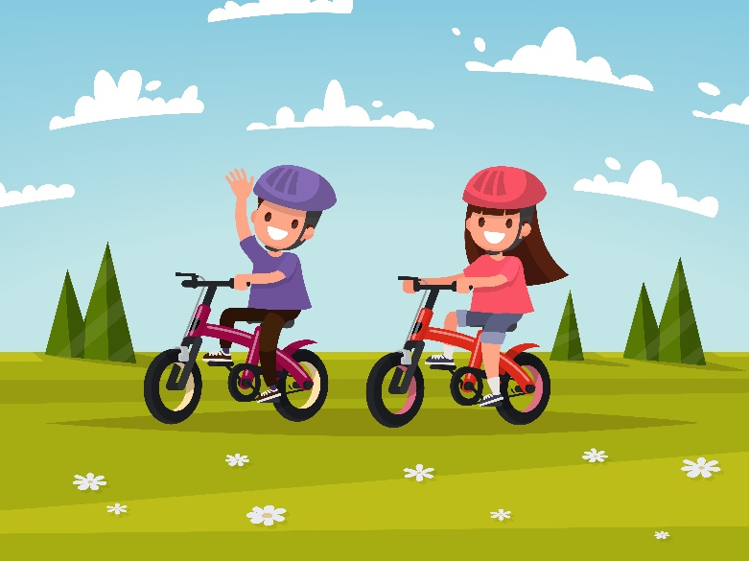

도로안전
영역 문제
자전거를 탈 때, ‘진입금지‘
표지판을 꼭 지켜야 할까요?
A. 예, 교통안전표지판은 모든 사람이 지켜야 하는 규칙입니다.
B. 아니요,
교통안전표지판은
자동차만 지키는 것입니다.

Slide 25
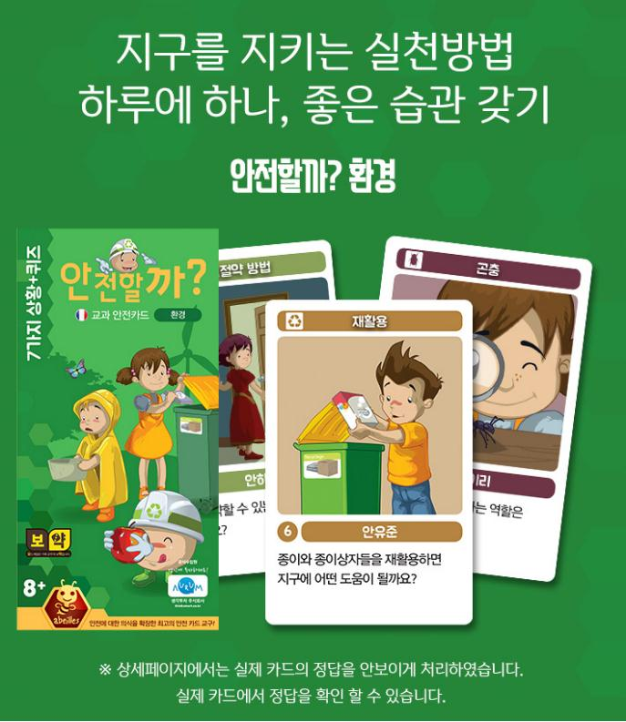
안전할까? 환경
1) ‘안전한 생활’ 교과목 외에도 ‘바른 생활’의 측면에서
일상생활에서 지켜야 할 도덕적 규칙
및 자연환경을 생각하는 마음을 길러주는 카드게임.
2) 일상생활에서 쉽게 깨닫기 어려운 자연의 중요함을
곤충에서부터 재활용, 에너지 절약 등의 예시를
통해 쉽게 배울 수 있음.
3) 퀴즈게임 멀티미디어 활용이 가능함.
2차시 수업 연계 가능
(환경을 지켜야 하는 이유 => 환경을 지킬 수 있는 구체적 습관 교육)
생물 다양성 편 : 지구의 다양한 생물들이 어떻게 살아가는지, 어떻게 보호해야 하는지 학습
지속가능개발편: 지구 보호를 위해 우리가 할 수 있는 구체적인 행동과 노력을 학습
관련 교과
초등학교 과학
환경 교육 (범교과 교육)
환경 동아리 활동
계기 교육
Notes:
<생물다양성 / 응급조치 / 영양 / 도로안전 / 지속가능개발>

Slide 26
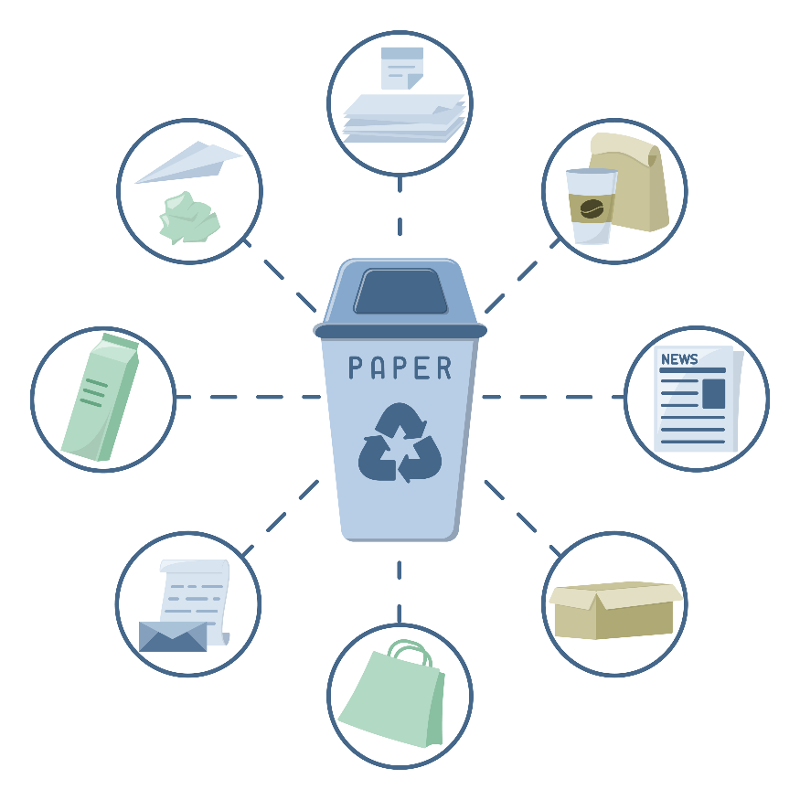
환경
영역 문제
종이와 종이상자들을 재활용하면
지구에 어떤 도움이 될까요?
A. 생산하는 종이의 품질이 좋아집니다.
B. 벌목을 방지하여
삼림 파괴를 예방합니다.

Slide 27
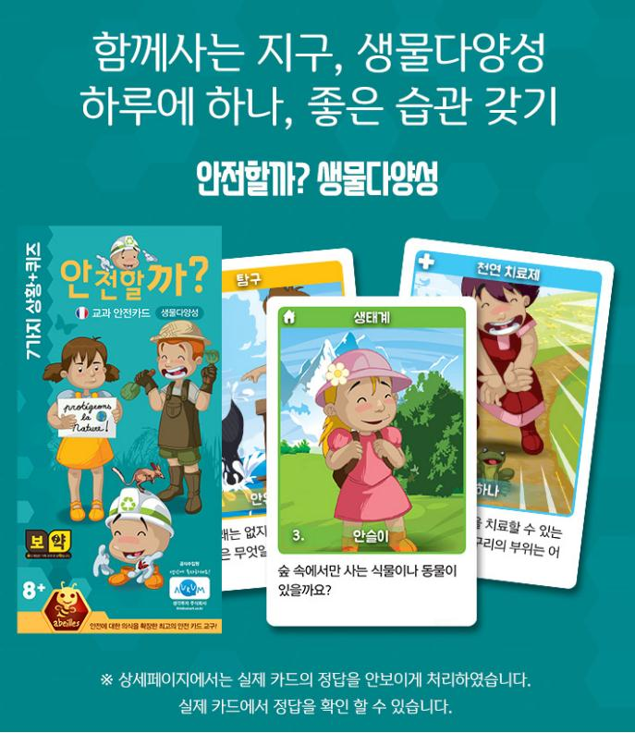
안전할까? 생물다양성
1) 멸종된 동물에서부터 자연이 주는 다양한 혜택 및 위험을
한 번에 배울 수 있는 카드게임.
2) 2008년, 프랑스 지속가능한 개발 환경부 인증,
2010년 유네스코 인증게임으로 중요하지만 교육에 소홀한
환경에 대한 올바른 인식을 길러주는 데 도움.
3) 퀴즈게임 멀티미디어 활용이 가능함.
생태계와 상호작용
생물 요소와 비생물 요소
환경 요인이 생물에 미치는 영향
생태계의 구조와 기능
먹이 사슬과 먹이 그물
생태계 평형, 환경 오염이 생물에 미치는 영향
생태계 보전을 위한 노력
관련 교과
초등학교 과학
환경 교육 (범교과 교육)
환경 동아리 활동
계기 교육
Notes:
<생물다양성 / 응급조치 / 영양 / 도로안전 / 지속가능개발>

Slide 28
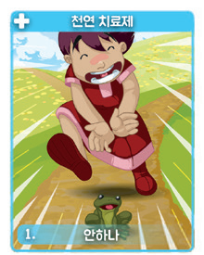
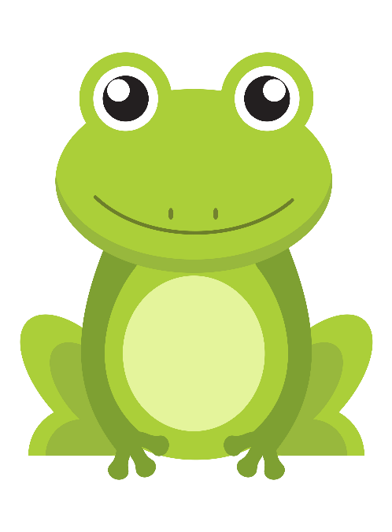
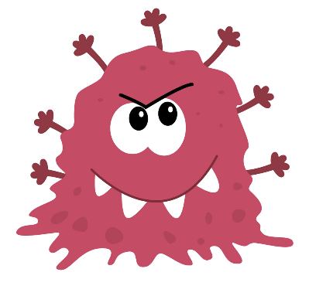
생물다양성
영역 문제
연구원들이 감염을 치료할 수 있는 물질을
찾아낸 개구리의 부위는 어디일까요?
A. 다리
B. 피부

Slide 29
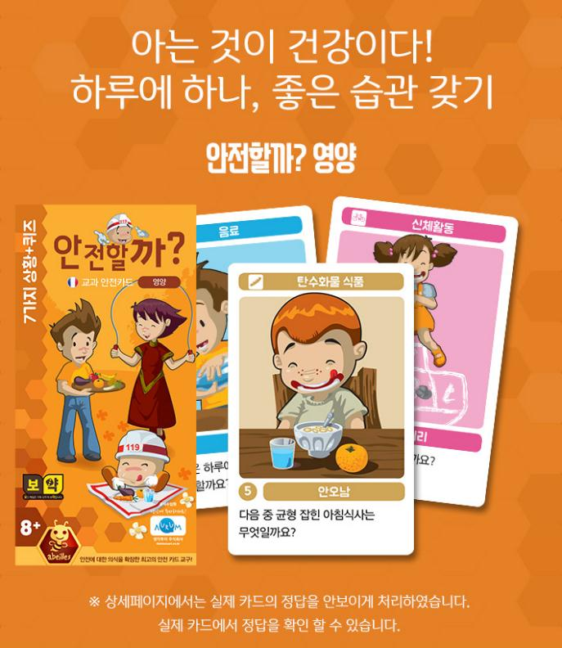
안전할까? 영양
1) 식습관에 대한 자아형성이 중요한 시기에 몸에 좋은 식단과
운동에 대한 올바른 인식 형성에 도움.
2) 2008년, 프랑스 지속가능한 개발 환경부 인증,
2010년, PNNS 마크 (국민건강영양프로그램)를 획득한
안전 뿐 아니라 건강에 대한 경각심을 일깨워 줌.
3) 퀴즈게임 멀티미디어 활용이 가능함
우리가 먹는 음식 : 음식물을 먹는 이유 / 매일 먹으면 좋은 음식의 종류와 이유 / 자주 먹지 말아야 하는 음식 종류와 이유 / 음식을 소중히 여기는 태도
오감으로 맛보아요 : 오감의 종류 / 맛 표현 방법 / 다양한 맛의 종류
채소와 친해져요 : 채소를 먹는 이유 / 여러가지 채소 / 채소의 맛
올바른 간식 습관 : 간식의 의미와 기능 / 건강에 좋은 간식 / 건강하고 안전한 간식 습관
관련 교과
안전한 생활
영양교육
계기교육 (범교과 교육)
Notes:
<생물다양성 / 응급조치 / 영양 / 도로안전 / 지속가능개발>

Slide 30
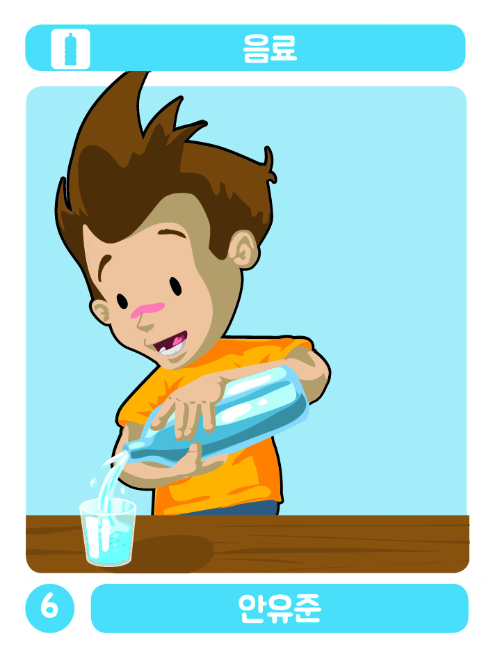
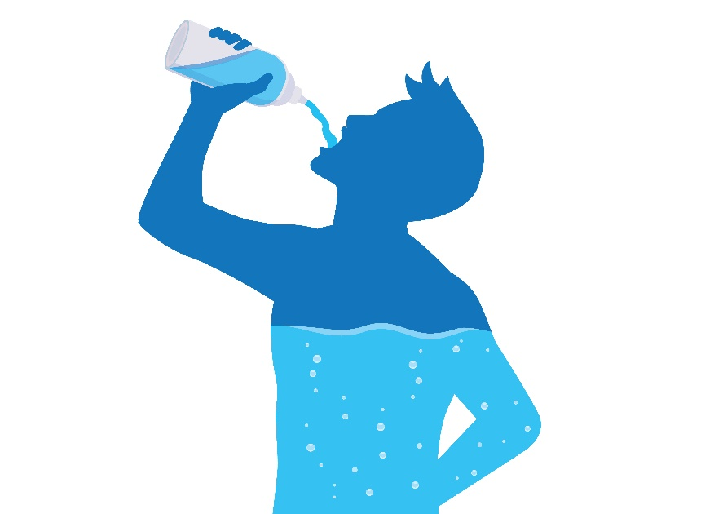
영양
영역 문제
아이들은 하루에 물을 얼마나 마셔야 할까요?
A. ½리터
B. 1리터

Slide 31
마무리 문제~!

Slide 32
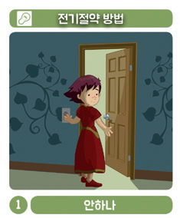

환경
영역 문제
전기를 절약할 수 있는
간단한 방법은 무엇일까요?
방을 나갈 때는 불을 끕니다.
B. 광고가 나오는 동안에는
TV 소리를 줄입니다.

